Slide 1
সবাইকে শুভেচ্ছা

Slide 2
cwiwPwZ
‡gvnv¤§` Ave`yj nvwjg fu‚Tv
mnKvix wkÿK
¸jevwMPv g‡Wj miKvwi cÖv_wgK we`¨vjq
Av`k© m`i, Kzwgjøv|

Slide 3
শ্রেণি –প্রথম
বিষয় – গণিত
অধ্যায় –ক্রমের ধারণা
সময় – ৪০ মিনিট

Slide 4
ছড়া গান

Slide 5
পাঠ – ১১ অধ্যায় – ক্রমের ধারণা পৃষ্ঠা – ৪৩ - ৪৪

Slide 6
শিখনফল
১ । ১-৯ পর্যন্ত সংখ্যার ক্রমিক ধারণা লাভ করবে ।
২ । ছোট থেকে বড় ও বড় থেকে ছোট মানের সংখ্যাগুলো ক্রমানুসারে সাজাতে ও লিখতে
পারবে।

Slide 7
ধারাবাহিক ভাবে সংখ্যা সাজাই (ছোট থেকে বড়, বড় থেকে ছোট )

Slide 8
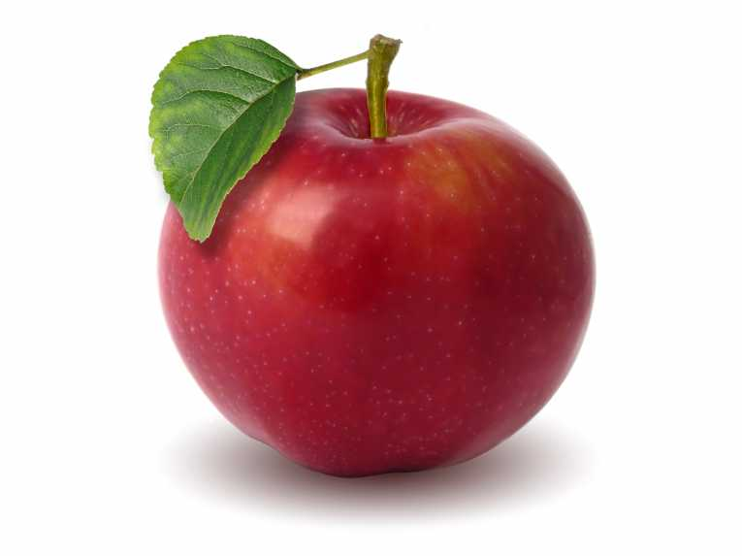
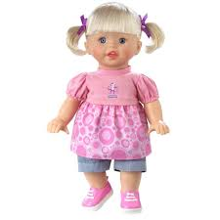
১
২
৩

Slide 9
ছোট থেকে বড়
১ , ২ , ৩

Slide 10
বড় থেকে ছোট
৩ , ২ , ১

Slide 11
ছবি রং করি , সংখ্যা লিখি ও সাজাই
ছোট থেকে বড়
বড় থেকে ছোট

Slide 12
ছবি রং করি , সংখ্যা লিখি ও সাজাই
ছোট থেকে বড়
বড় থেকে ছোট

Slide 13
দলীয় কাজ
ক্রমানুসারে সংখ্যা সাজাও

Slide 14
গোলাপ দল
সংখ্যা | ছোট থেকে বড় | বড় থেকে ছোট
১,৫,৩,২,৪
৪,২,৬,৩,১

Slide 15
শাপলা দল
সংখ্যা | ছোট থেকে বড় | বড় থেকে ছোট
1,4,3,2,5
2,1,4,3,6

Slide 16
মূল্যায়ন
সংখ্যা গুলো কোন ক্রমে সাজানো তা খালি ঘরে লিখ
১,৩,৪,৬,৭ | ছোট থেকে বড়
১,৩,৫,৬,৮
৭,৫,৪,২,১

Slide 17
সবাইকে ধন্যবাদ

